Slide 1
আজকের মাল্টিমিডিয়া ক্লাসে সবাইকে
স্বাগতম

Slide 2
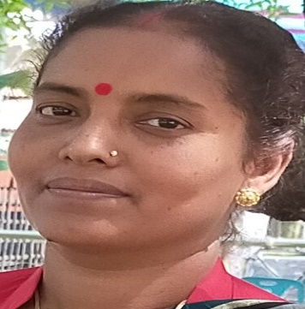
পরিচিতি
মিনতী রানী ঘোষ
সহকারী শিক্ষক
কাউয়ামারী আপ্তারউদ্দিন প্রধান উচ্চ বিদ্যালয়
পাটগ্রাম লালমনিরহাট।
মোবাইল- ০১৭১৮২৮৭৭৮২
বাংলা সাহিত্য
নবম শ্রেনী
কবিতা
সময় ৪৫ মিনিট

Slide 3
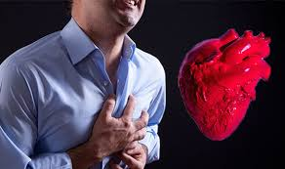
উপরের ছবিতে কি দেখা যাচ্ছে ?

Slide 4
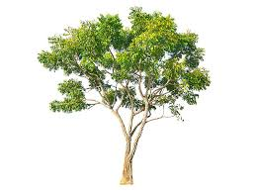
স্যার জগদীশ চন্দ্র বসু গাছের কি আবিস্কার করেন ?

Slide 5
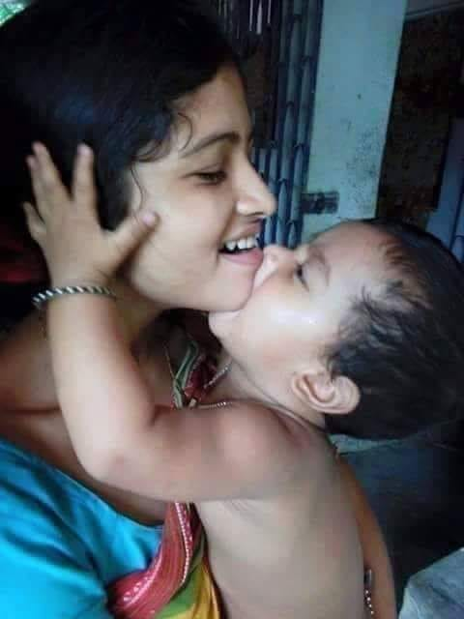
পাঠের বিষয়
প্রাণ
রবীন্দ্রনাথ ঠাকুর

Slide 6
শিখন ফল
১। কবিপরিচিতি বলতে পারবে ?
২। কবিতাটি আদর্শরুপে আবৃতি করতে পারবে ?
৩।কঠিন শব্দের অর্থ বলতে পারবে ?
৪। মূলভাব বিশ্লেষন করতে পারবে ?

Slide 7
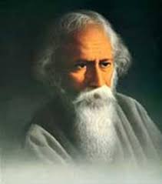
রবীন্দ্রনাথ ঠাকুর
জন্মঃ২৫ শে বৈশাখ ১২৬৮ সন
(৭ ই মে ১৯৬১ খ্রি;)
কলকাতার জোড়াসাঁকোর ঠাকুর পরিবারে ।
পিতা মহর্ষি দেবেন্দ্রনাথ ঠাকুর।
১৯১৩ সালে গীতাঞ্জলি কাব্যে
নোবেল পুরুস্কার লাভ করেন ।

Slide 8
রবীন্দ্রনাথ ঠাকুর
একাধারে সাহিত্যিক ,দার্শনিক, শিক্ষাবিদ, সুরকার ,অভিনেতা,
উল্লেখযোগ্য উপন্যাসঃ মানসী, সোনার তরী, চিত্রা বলাকা,
চোখের বালি,
মৃত্যঃ ২২শে শ্রাবন ১৩৪৮সন ( ৭ই আগষ্ট ১৯৪১ খ্রিঃ)

Slide 9
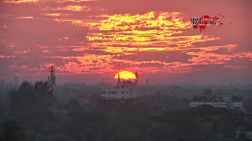
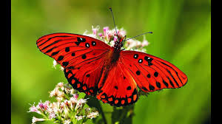
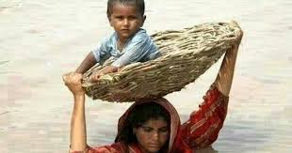
কঠিন শব্দের অর্থ
সূর্য করে
সূর্যের কিরণে
অমর আলয়
অমর সৃষ্টি অর্থে
লভি
লাভ করি

Slide 10
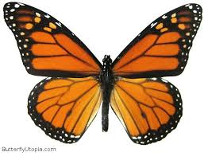
সরব পাঠ
মরিতে চাহিনা আমি সুন্দর ভুবনে,
মানবের মাঝে আমি বাঁচিবারে চাই।
এই সূর্যকরে এই পুস্পিত কাননে
জীবন্ত হ্রদয়- মাঝে যদি স্থান পাই।
ধরায় প্রানের খেলা চিরতরঙ্গিত,
বিরহ মিলন কত হাসি-অশ্রুময় –
মানবের সুখে দুঃখে গাঁথিয়া সংগীত
যদি গো রচিতে পারি অমর আলয় ।

Slide 11
সরব পাঠ
তা যদি না পারি,তবে বাঁচি যত কাল
তোমাদেরি মাঝখানে লভি যেন ঠাই,
তোমরা তুলিবে বলে সকাল বিকাল
নব নব সংগীতের কুসুম ফুটাই ।
হাসি মুখে নিয়ো ফুল, তার পরে হায়
ফেলে দিয়ো ফুল,যদি সে ফুল শুকায় ।।

Slide 12
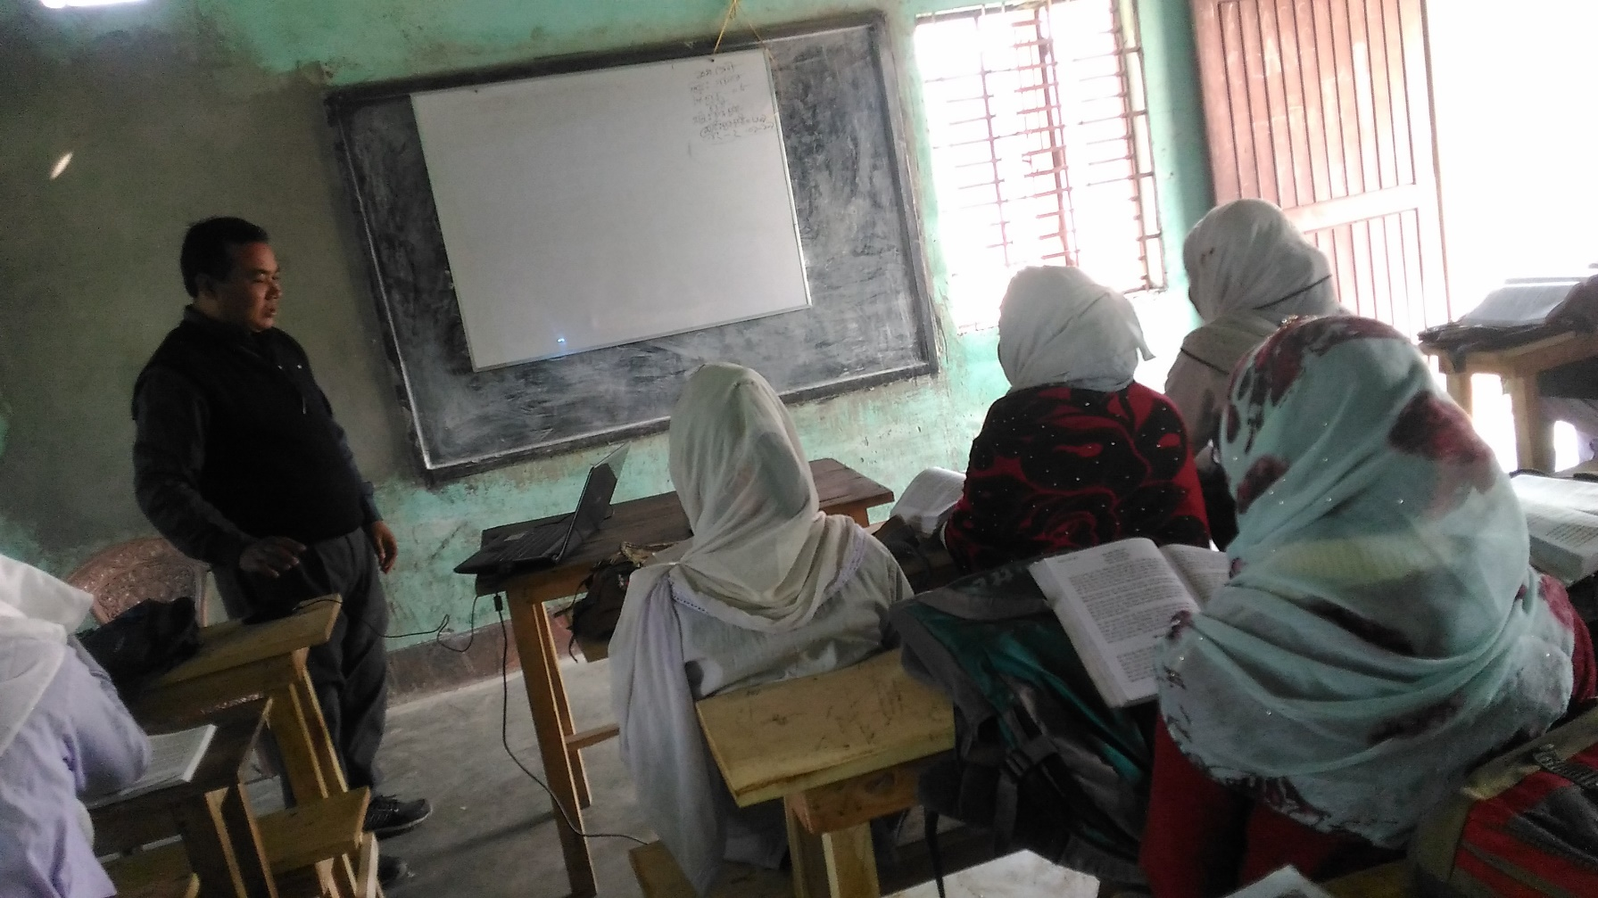
শিক্ষার্থীর পাঠ

Slide 13
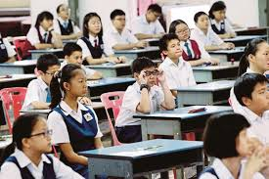
দলীয় কাজ
ক-দলঃ-
কবি কত সালে কিসের জন্য নোবেল পুরুস্কার লাভ করেন লিখ ?
খ-দলঃ-
কবি কোথায় অমর আলয় রচনা করতে চেয়েছেন ব্যাখা করে লিখ?

Slide 14
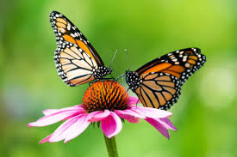
মুল্যায়ন
১।কবি প্রান কবিতাটি কোন কাব্য গ্রন্থ থেকে সংকলিত করেন ।
২। কবি কাদের মাঝে বেঁচে থাকতে চান ।
৩। দীর্ঘ দিন বেঁচে থাকার জন্য কিসের প্রয়োজন হয় ?
৪। কবি মানব হ্রদয়ে কিভাবে ঠাই পেতে চেয়েছেন ব্যাখা কর ?

Slide 15
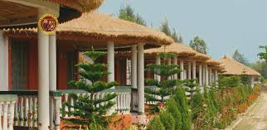
বাড়ির কাজ
‘মরিতে চাহিনা আমি সুন্দর ভুবনে, মানবের মাঝে আমি বাঁচিবারে চাই’- বলতে কবি কি বুঝিয়েছেন উদাহরনের সাহায্যে কথাটি বিশ্লেষন কর ?

Slide 16
ধন্যবাদ

